Slide 1
INTRODUCTION A LA GESTION DES FINANCES PUBLIQUES
Module 3.1: Gestion de la paie, passation des marchés publics et informatique

Slide 2
L’importance de la gestion de la paie et de la passation des marchés
Ce sont des postes de dépenses à haut risque
  Personnels « fantômes »
  Fraudes, corruption administrative dans les passations de marché.
    Mais la « grande » corruption sort du champ technique de la GFP
L’efficacité et l’efficience dans la fonction achat nécessitent de bons systèmes de gestion
  Eviter des retards dans les passations de marché
  Payer le personnel à temps

Slide 3
Plan du module
Gestion budgétaire des dépenses de personnel
Les marchés publics
Utilisation de l’informatique

Slide 4
Gestion budgétaire des dépenses de personnel: les données
La gestion et le contrôle des dépenses de personnel repose sur trois séries de données:
(1) postes financés par organisme
(2) données sur le personnel – liste nominative, situation de chaque personne
(3) états de paie (dit de la “solde” en Afrique francophone sub-saharienne)
Notes:
Direct links require computerization and direct data links, but second best solutions exist through frequent reconciliations between the three files. All changes are adequately recorded
If personnel/payroll data is updated within 3 months for a minority of changes then a PEFA B score.
May be different payrolls eg separate one for teachers.

Slide 5
Gestion budgétaire du personnel: les responsabilités (1)
Ministères responsable de la gestion de la Fonction publique
  contrôle le nombre de postes et les grades ainsi que le budget du personnel
  gère la nomination et l’avancement du personnel (liste nominative) –
  Parfois, est seulement responsable de la règlementation
  Ministère des Finances
  gère les postes budgétaires
  peut gérer le système de gestion de la paie

Slide 6
Gestion budgétaire du personnel: les responsabilités (2)
Ministères sectoriels
  Gestion du personnel (répartition des responsabilités avec le ministère de la Fonction publique peut varier)
  Gestion du fichier de la paie, lorsque confiée aux ministères
  Gestion des personnels non fonctionnaires
  Système de paiement éventuellement en totalité ou en partie

Slide 7
Gestion du personnel et de la paie
Faiblesses fréquentes (1)
Fichiers de la paie irrégulièrement mis à jour
  Les "fantômes"
  Des écarts entre affectation réelle et affectation indiquée dans le fichier de la paye
  Des personnels en poste payés hors états de paye
Des fichiers fragmentés, non exhaustifs et incohérents

Slide 8
Gestion du personnel et de la paie
Faiblesses fréquentes (2)
Des ministères sectoriels peu responsabilisés (dans les pays francophones)
  Ne contrôlent pas la solde et quelquefois considèrent que ce n'est pas leur budget
  Leur implication dans les recrutements est variable, il peut exister des interférences du ministère de la fonction publique
Des procédures de contournement
  Personnel payés par les projets, des lignes du budget de fonctionnement
  Ces procédures ne sont pas systématiquement accompagnées d'un suivi adéquat -> fort risque de sous-estimation des charges récurrentes.
Notes:
PPTE = HIPC

Slide 9
Gestion du personnel et de la paie
Faiblesses fréquentes (3)
Le « billetage » (Paiement de la solde en espèces par un billeteur)
  Inévitable dans beaucoup de situations en dehors de la capitale, mais
  Lourd
  Risques de corruption et d'abus de pouvoir de la part du billeteur
  Partage du salaire des absents dans certains pays

Slide 10
Quelques bons principes
Accès limité aux données, autorisation claire, pistes d’audit pour tous les changements
Contrôles des données permanentes sur les niveaux de salaire, l’imposition etc
Contrôles des états de paie et vérifications réalisées régulièrement
Les données en matière de personnel et de l’état de paie doivent être mises à jour rapidement
Les bases de données (personnel et paye) doivent être interfacées ou unifiées
Développer les moyens modernes de paiement
Notes:
The length of the personnel administration chain – may lead to ghosts due to terminations not being updated quickly enough.
So staff still paid after left, transferred, retired, died etc as a result of poor payroll management.
Ghosts may add up to 10% of payroll. Worst case can be ‘ghost institutions’.

Slide 11
Indicateur PEFA sur la gestion de la paie (PI 23)
i) Degré d’intégration et concordance entre les registres du personnel et les données sur l’état de paie.
(ii) Ponctualité des changements dans les registres du personnel et l’état de paie.
(iii) Contrôles internes des changements dans les registres du personnel et de l’état de paie.
(iv) Existence d’audits d’état de paie afin d’identifier les faiblesses en matière de contrôle et/ou les travailleurs fictifs.

Slide 12
Crédits de paiement et postes budgétaires
Les crédits de personnel sont en principe limitatifs, mais peuvent souvent être dépassés pour éviter des tensions sociales
Le contrôle des postes budgétaires (ou de leur équivalent temps plein) peut compléter le contrôle de la masse salariale
(Dans certains pays, les crédits étaient ou sont évaluatifs)
Notes:
What do you think?
When Kenya removed user fees in 2003, over 1.3 million children enrolled in school for the first time, but the government was not allowed to employ any more teachers owing to an IMF cap imposed since 1997. Class sizes rose and the quality of education plummeted.
Limits for both personnel spending and staff ceilings are needed in transition countries (and rules to limit transfers into or out of personnel budget (Allen & Tommasi 2001: 230)
Some countries may have too many low paid civil servants – may be only social service!!

Slide 13
Plan du module
Gestion budgétaire des dépenses de personnel
Les marchés publics
Utilisation de l’informatique

Slide 14
Procédures de gestion des marchés publics
Les procédures de gestion des marchés publics sont un élément essentiel de l’exécution budgétaire.
Elles consistent à:
  Identifier ce qui est nécessaire – programme d’achat
  Déterminer qui est la meilleure personne ou société pouvant répondre à ce besoin – commande/contrat
  S’assurer que ce qui est nécessaire est livré au bon endroit, au bon moment, au meilleur prix et que tout cela est réalisé équitablement et librement
  Sélectionner en 2 temps selon 1) le critère technique et 2) le critère de coût
Notes:
Procurement, out-sourcing and privatisation are high risk areas for fraud and corruption. Stiglitz called privatisation – briberization.
Procurement planning to achieve above:
review requirements
timings
sources
major items need long lead times

Slide 15
Procédure de gestion des marchés
Planification
Offre
publicité
ouverture
Contrôle qualité
Liquidation : (i) Vérification du service fait ; (ii) vérification de la facture
Paiement
évaluation des offres
Paiement
Frais de mobilisation
Plan de passation des marchés
spécification/documents de soumission

Slide 16
Approches
Liste standard des fournisseurs
Devis écrits
Offres officielles– présélection
Exceptions:
Achat auprès d’un fournisseur
Unique
Offre limitée

Slide 17
Gestion des marchés - 1
Lien avec le budget par le biais des plans de passation des marchés
Pas de passation des marchés sans crédits budgétaires disponibles
Séparation des tâches (commande, attestation et paiement)
Transparence à toutes les étapes de la procédure
Concurrence effective– bon rapport qualité/prix
Notes:
Also segregation of preparing contract documents; holding of bids; evaluation of bids; and selection/informing bidders.

Slide 18
Gestion des marchés - 2
Concurrence effective dans la sélection des entrepreneurs:
  Contrôles sur le partage des contrats
  Publicité adéquate
  Soumissions scellées
  Spécification de l’offre, à la fois pour les critères de conformité et les critères d’évaluation
  Évaluations rapides
  Période adéquate pour les réclamations/recours après attribution de contrat
Notes:
This is a major area of corruption – how to prevent politicians effectively choosing who will get a contract.

Slide 19
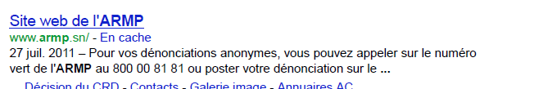
Dispositifs institutionnels
Commission ministérielles: attribution de contrats
Commission centrale: attribution de contrats importants
Autorité de régulation des marchés publics (ARMP)
  réglementation, suivi, réclamations et formation
Notes:
Recent moves towards Independent oversight bodies that regulate and supervise but do not manage procurement – set rules, but do not procure of tender.
ARMP: Autorité de régulation des marchés publics (Sénégal)
Central Purchasing Organisation
lower prices as buying in bulk
but, slow bureaucratic, high stock, losses & pilferage.

Slide 20
Dimensions PEFA en matière de passation des marchés (PI 24)
(i) Transparence, exhaustivité et concurrence dans le cadre légal et réglementaire.
(ii) Recours à des méthodes de passation des marches concurrentielles.
(iii) Accès public à des informations relatives aux achats complètes, fiables et dans les délais.
(iv) Existence d’un système administratif indépendant pour les réclamations

Slide 21
Plan du module
Gestion budgétaire des dépenses de personnel
Les marchés publics
Utilisation de l’informatique

Slide 22
La notion de système intégré
Système informatique unique intégré pour tous les aspects liés à la gestion budgétaire : budgétisation, grand livre, état de paie, passation des marchés etc
  Les opérations ne sont saisies qu’une fois et transmises à chaque étape du traitement. Par exemple les références d’un marché sont conservées de l’engagement au paiement et les données sur le fournisseur reportées dans le système de gestion des contribuables
Le système comptable constitue le noyau du système intégré

Slide 23
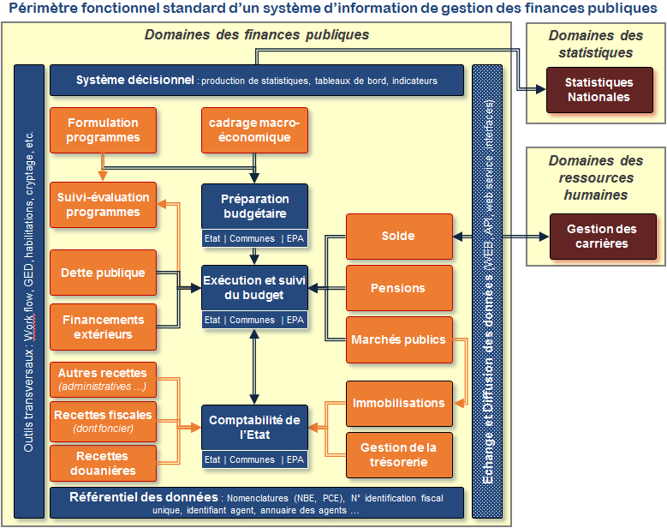
Exemple de système intégré (Bénin 2017)

Slide 24
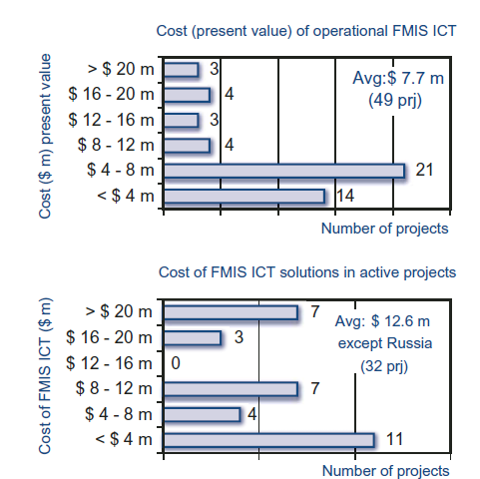
En pratique
Le coût moyen des projets de la Banque mondiale est 7,7 millions US$ (2011)
Dener. Banque mondiale 2011

Slide 25
Progiciel ou développement maison ?
Progiciels de gestion intégrée (PGI)
  SAP, Oracle financials, etc.
  Plus modeste: Free Balance
Avantages théoriques du PGI
  On ne réinvente pas la roue: il suffit de paramétrer sans développer
  Moins de risque de bogues, service après vente, documentation, etc.
Inconvénients
  €€€€€€€€€€€€€€€€€€€
  Le paramétrage peut être lourd et ne pas correspondre à ce que l'on veut
  Moins bonne appropriation

Slide 26
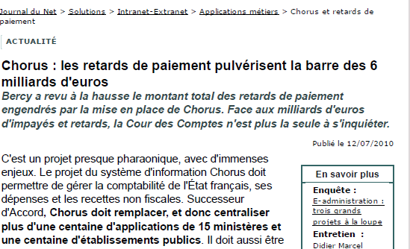
Un système intégré: CHORUS- France
Chorus : la Cour des Comptes pointe un dérapage de 500 millions d’euros ….
Alors que le coût prévisionnel du projet Chorus était estimé en 2006 à 1,01 milliard d'euros sur la période 2006-2015, l'Agence pour l'Informatique Financière de l'Etat (AIFE) a réactualisé sa prévision en raison du " coût de l'adaptation des systèmes ministériels qui peut être évalué à 220 millions d'euros et celui de l'environnement de Chorus estimé à 280 millions d'euros portant le coût total du projet à 1,5 milliard d'euros. »

Slide 27
Les coûts des projets
. En février 2015, le cout total du projet Chorus pour la sphère publique est estimé à 993 millions d'euros et le gain annuel récurrent à 427 millions d'euros. La diminution du coût global de Chorus s'explique par la baisse des couts récurrents qui vient plus que compenser la réévaluation des coûts d'investissement.
. Le coût de développement du logiciel intégré SIGFIP au Bénin est estimé à 4 millions d’euros.

Slide 28
Tanzanie – un système non complètement intégré mais qui fonctionne
D’après une étude du FMI le système informatisé de gestion budgétaire en Tanzanie est l’un des systèmes qui donne des résultats satisfaisants
Ce système a fait l’objet d’un développement ad’hoc
Il n’est pas totalement intégré. Les entités et systèmes suivants ne sont pas intégrés dans le système central : (i) système de gestion de la paie et des ressources humaines; (ii) système de préparation du budget; (iii) systèmes informatisés de l’administration fiscale de Tanzanie; (iv) les 21 sous-trésoreries et ministères régionaux
Notes:
March 2005
According to the World Bank, Tanzania is the “most successfully implemented system in an Anglophone African country”
Started with MoF and 10 ministries. Also second IT system.

Slide 29

Est-ce qu'un PGI doit dicter les procédures?
  Les partisans des PGI suggèrent quelquefois de repenser les procédures budgétaires pour les adapter à un PGI.
    Cela est un moyen de diminuer le coût du paramétrage
  Cette démarche est à écarter
    On n'informatise pas des procédures discutables
    Mais l'informatisation doit tenir compte de l'existant, des réformes en cours et de la culture administrative

Slide 30
Gérer l’informatisation
L’informatisation présente des risques qui augmentent lorsque:
  Le projet est complexe
  La capacité des fonctionnaires locaux d’évaluer de manière critique tous les aspects du projet est limitée
  Le projet est fortement influencé par des consultants externes
  L’appui politique est insuffisant
La préparation d’un projet d’informatisation comprend :
  Définir le champ du projet
  Examiner les préalables sur le plan des procédures (ex. classification budgétaire)
  Examiner les contraintes de capacité, s’assurer de l’engagement politique
  Choix des options (PGI, développement)
  Modalités d’extension progressive sur le territoire, dans les ministères
  Dispositif de gestion du projet
  Budget, financement
  Gestion du changement
Notes:
The UK has suffered a string of disasters in implementing e-Governance projects. The Child Support Agency; the Home Office’s accounting system; the Passport Office; Connecting for Health; tax credits; benefits smart cards are all memories which the IT industry would rather forget. The National Audit Office concluded its review of IT procurement by saying that “the history of failure of major IT-enabled projects has been characterised by overspends, delays, poor performance and abandonment of projects at major cost” (NAO, 2003).
Average public sector wage costs in Africa can be one-tenth or less than those in the West; average ICT costs can be two to three times higher. E-Governance and automation using modern IT technology therefore results in replacing cheap civil servants with costly IT (Heeks 2002).
“attempts to computerise an entire government accounting system within a few years were doomed either to failure or to dramatic cost and time overruns.” UN (1991) Government Financial Management in Least Developed Countries Pg 17

Slide 31
Messages clef
La gestion de la paie et les marchés sont des domaines présentant de hauts risques de fraude et corruption
Les marchés sont un domaine propice à la fraude et à la corruption
Les contrôles internes peuvent atténuer ces aspects
Bien analyser les risques avant d’engager une opération d’informatisation

